Slide 1
Casa de la Palabra La Historia de la Salvación
Éxodo: Esclavitud y Liberación
OCTUBRE

Slide 2
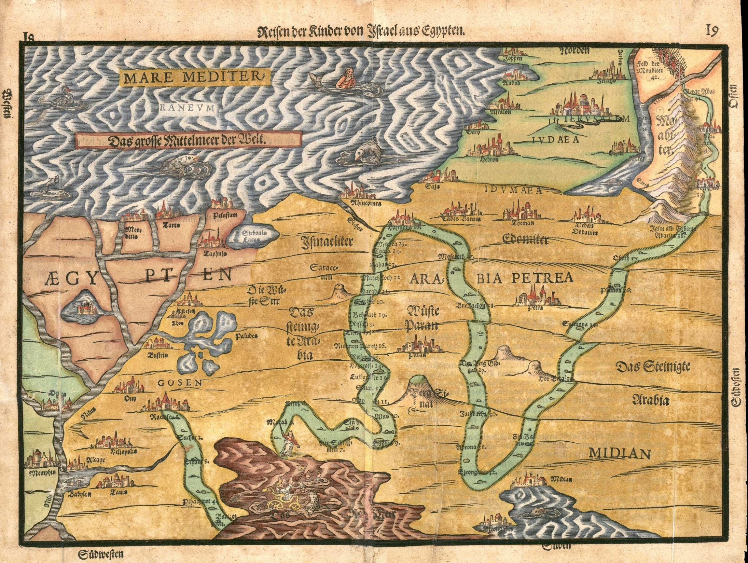
LA HISTORIA DE LA SALVACIÓN

Slide 3
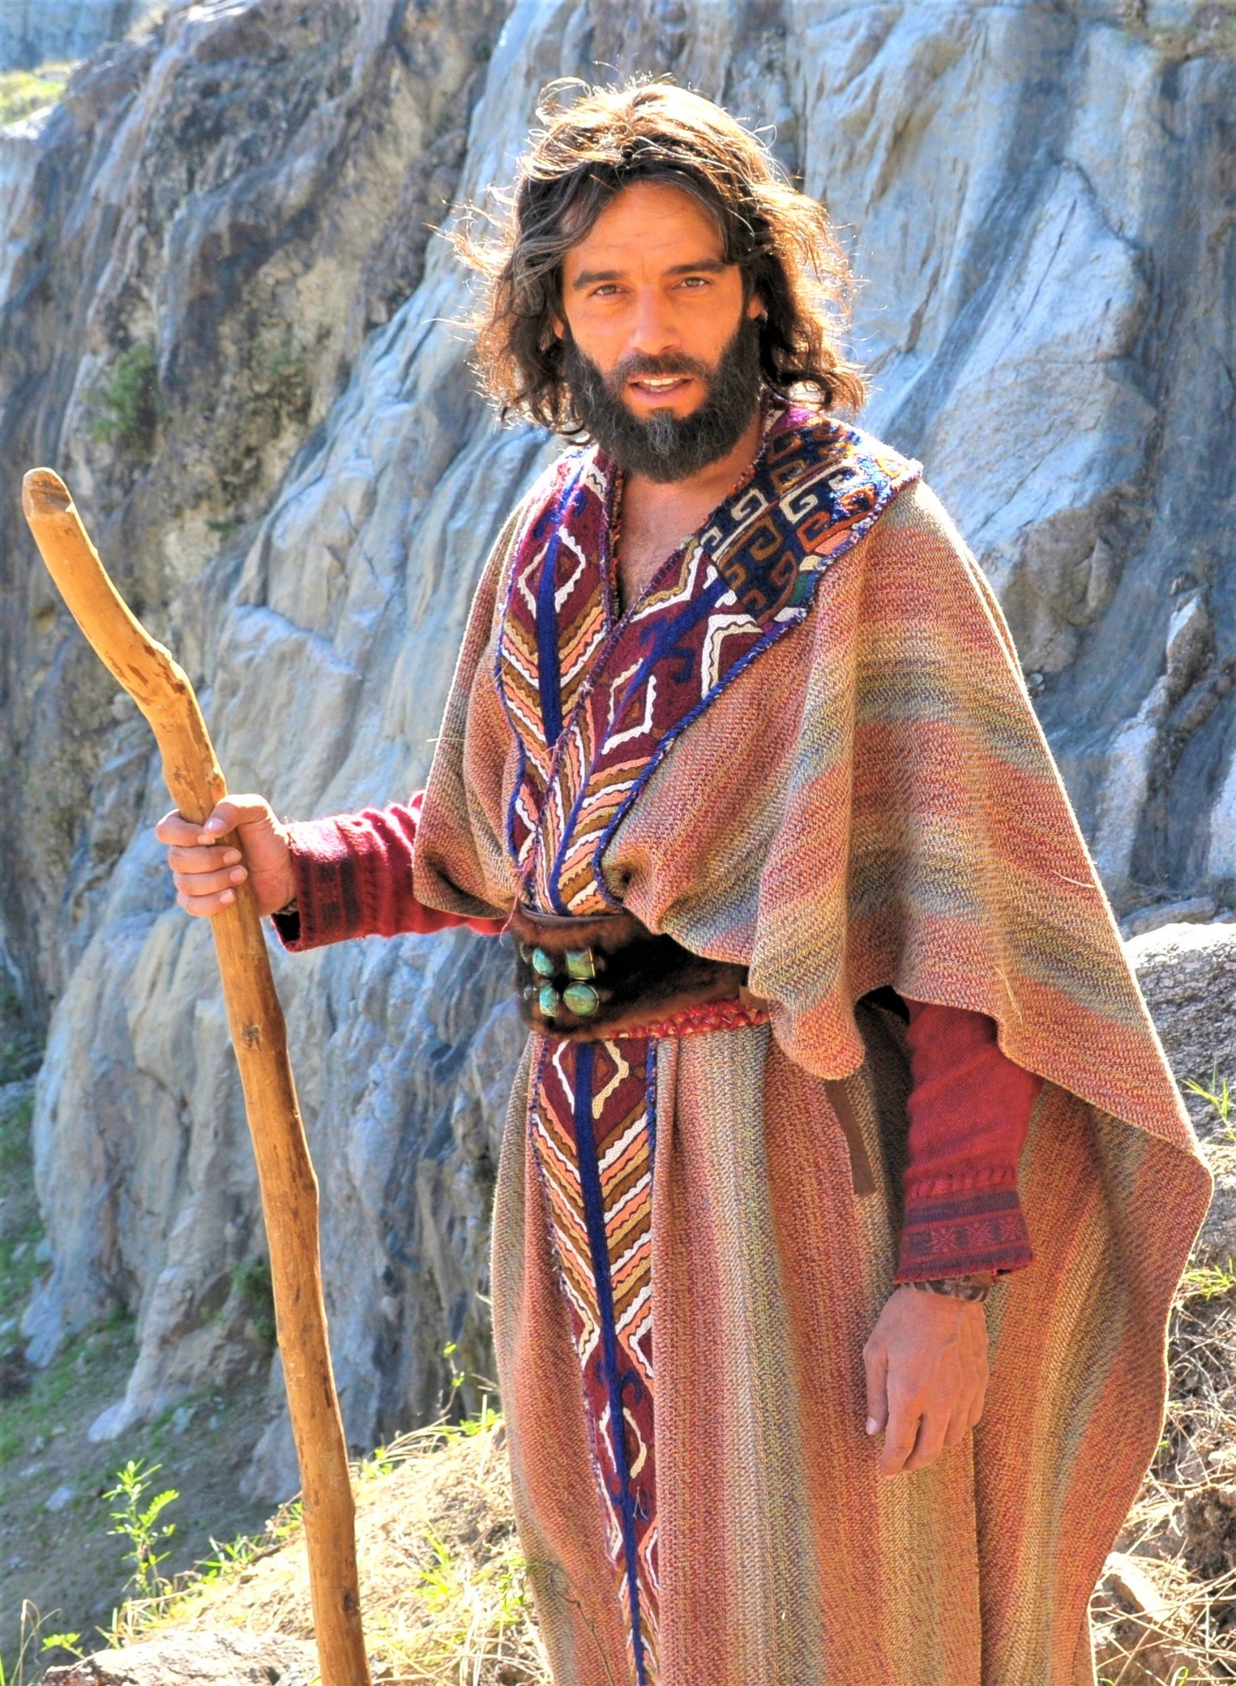
MOISÉS

Slide 4
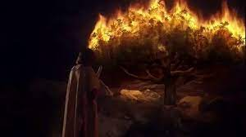
MOISÉS

Slide 5
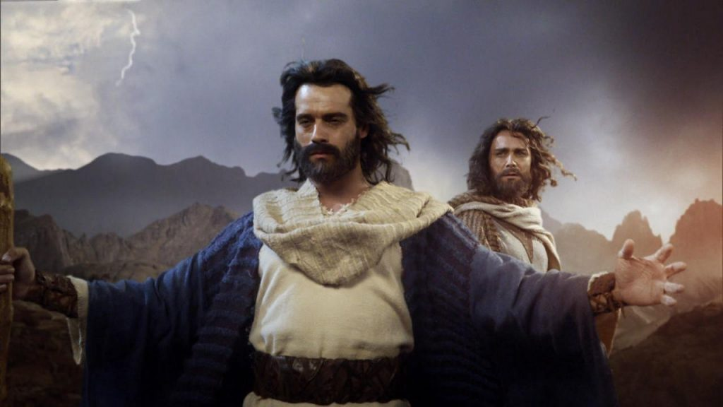
Ex 14, 15 – 31

Slide 6
¿Qué dice la Palabra?

Slide 7
1. Dios escucha la oración de su Pueblo

Slide 8
2. Dios hace signos y prodigios

Slide 9
3. Israel entró en una nueva situación

Slide 10
¿Qué nos dice la Palabra?

Slide 11
1. Fuimos liberados de la esclavitud por Jesucristo

Slide 12
2. El cruce del mar rojo representa nuestro bautismo

Slide 13
3. El Señor te hizo nacer a una vida nueva

Slide 14
¿Qué le decimos a
la Palabra?

Slide 15
VALORA
CONFIA
RECONOCE

Slide 16
Casa de la Palabra La Historia de la Salvación
Éxodo: Esclavitud y Liberación
OCTUBRE

